Slide 1
UD5: desarrollo de componentes

Slide 2
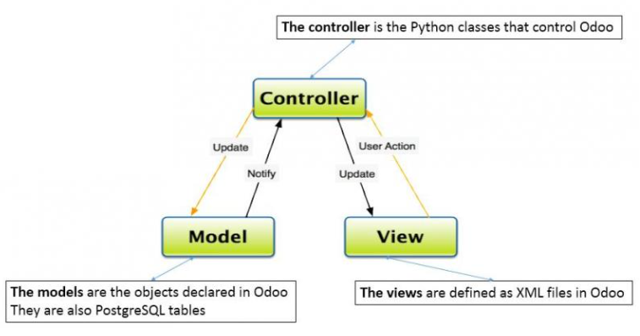
Estructura ODOO

Slide 3
EJEMPLO de aplicación
Crear un módulo para Odoo que nos permita gestionar una agenda telefónica.
De cada contacto se guardará la siguiente información:
Nombre
Apellido
Teléfono
Empresa
¿Es cliente?
El módulo tendrá lo siguiente:
Modelo.
Vistas de árbol y de formulario.
Acciones.
Menú para acceder a las vistas.
Informe con la información del contacto.

Slide 4
scaffold
El comando Scaffold genera toda la estructura de archivos para crear un módulo nuevo. Para ejecutarlo, se debe seguir la siguiente sintaxis:
oddo scaffold nombremodulo /rutadondecolocarlo

Slide 5
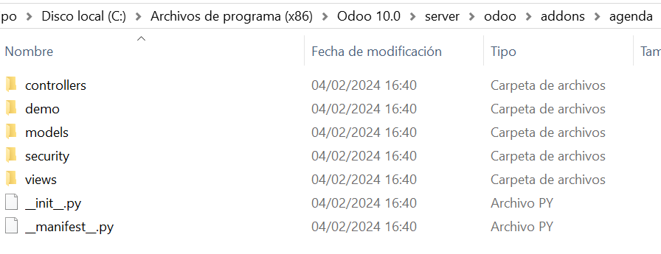
Elementos de un módulo

Slide 6
__manifest__.py __init__.py
Deben encontrarse en la carpeta raíz donde esté definido el módulo
→El fichero __manifest__.py contiene la siguiente información:
Información general del módulo: nombre, descripción, autores, licencia, versión,…
Archivos xml que se analizarán durante el arranque del servidor de Odoo.
Dependencias con otros módulos.
→El fichero __init__.py contiene información de todos los archivos Python que hay que cargar para la ejecución del programa.
Notes:
Son dos diccionarios Python. Los diccionarios en Python se escriben entre llaves { } y las palabras clave:valor separadas por comas. Las listas se definen entre [ ] y sus valores también van separados por comas.

Slide 7
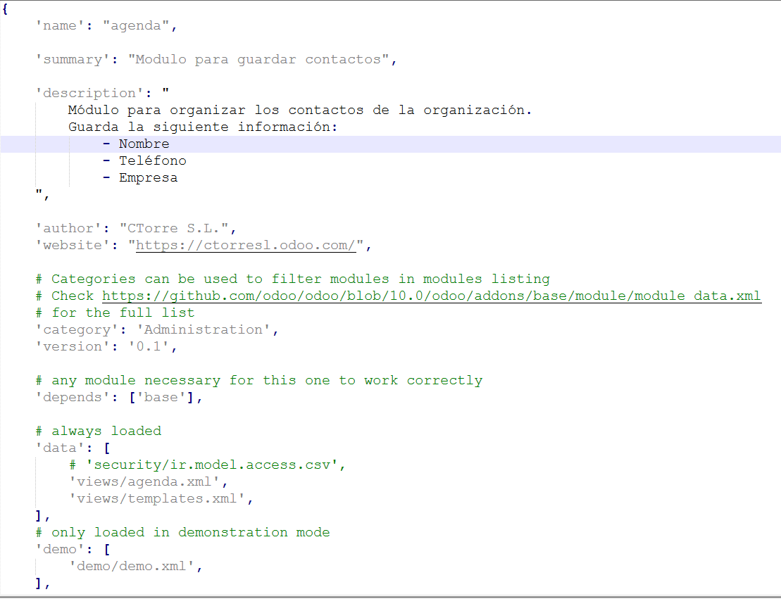
__manifest__.py __init__.py

Slide 8
modelos
Se definen como clases de Python que heredan de la clase Model.model.
El atributo _name es obligatorio. Almacena el nombre de cada registro que se utilizará en los campos relacionales.
Los atributos o campos del modelo que definen como “fields”.
Un “field” es una instancia de la clase fields.Field con sus propios atributos y funciones que permite mapear los campos a la bbdd.
class NombreModelo(models.Model)
Notes:
Son dos diccionarios Python. Los diccionarios en Python se escriben entre llaves { } y las palabras clave:valor separadas por comas. Las listas se definen entre [ ] y sus valores también van separados por comas.

Slide 9
modelos
Algunos ejemplos de definición de fields:
Para campo nombre:
nombre= fields.Char(
string=‘Name’,
store=True,
readonly=False,
required=True
translate=False)
Para campo precio:
precio=fields.Integer(string=‘Precio unitario’)

Slide 10
modelos
Algunos ejemplos de definición de fields:
Para campo fecha:
fecha=fields.Date(string=‘Fecha inicio’, default=fields.Datetime.now)
Para campo select:
estado=fields.Selection([(‘1’,’Básico’),(‘2’,’Intermedio’),(‘3’,’Completo’)])
Para campo relacional many2one:
pais=fields.Many2one(‘modulo.país’, string=‘País’)

Slide 11
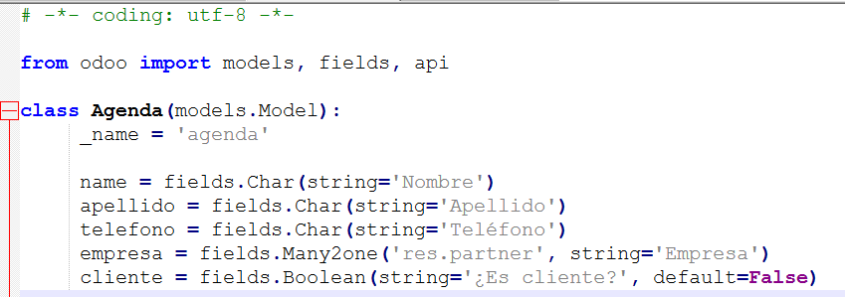
modelos
La primera línea permite que puedan usarse caracteres no-ASCI
La segunda línea permite enlazar con elementos del núcleo de Odoo
Después se define el módelo, que deriva de la clase models.Model. Todo lo que corresponde a la clase se indica con tabuladores (en Python no hay llaves).

Slide 12
VIEWS
La carpeta views contiene archivos xml que se definen las vistas, los menús y las acciones. Estos ficheros deben ser referenciados en el __manifest__.py
En el campo model se indica modulo.modelo. Por ejemplo, si estamos creando el módelo tipo del campo seguros, pondríamos: seguros.tipo.
Se usarán las siguientes etiquetas:
Para definir la vista de árbol: <tree> </tree>
Para definir la lista de formulario:
<form>
<sheet>
</sheet>
</form>

Slide 13
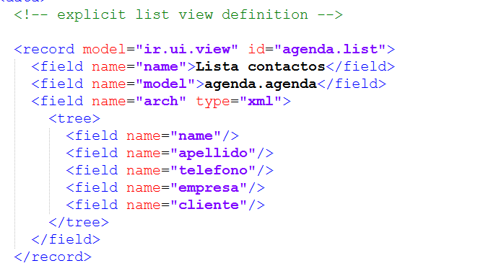
VIEWS - Vistas
Las vistas se almacenan en la BBDD, en el modelo ir.ui.view. Para agregar una vista a un modelo declaramos un elemento record, que se declara antes de la etiqueta <data>.

Slide 14
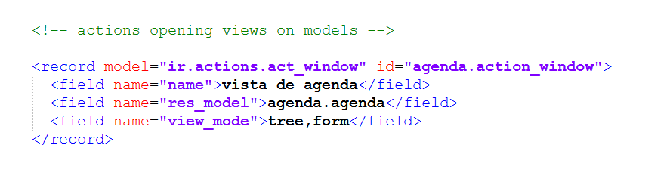
VIEWS - Acción
En el fichero xml también se define la acción que conduzca a la vista creada:

Slide 15
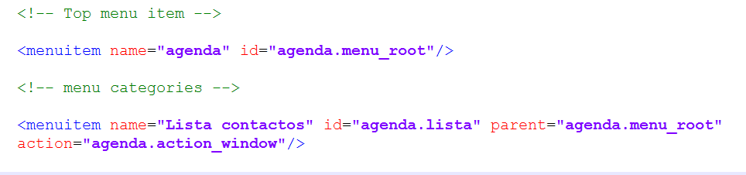
VIEWS - menú
Por último, también se indican los menús y submenús. Se indicará con la etiqueta id el identificador del elemento de menú, con la etiqueta parent cuál es el menú al que pertenece (si se trata de submenú) y con la etiqueta action qué acción de menú se realiza:

Slide 16
Agregar módulo
Para añadir el módulo a Odoo, deberemos realizar lo siguiente:
Añadir la carpeta al directorio de addons.
Reiniciar el servicio de Odoo y de PostgreSQL.
Activar modo desarrollador.
Actualizar lista de módulos.

